Slide 1
Kvalitets- och patientsäkerhetsberättelse 2024
Socialförvaltningen

Slide 2
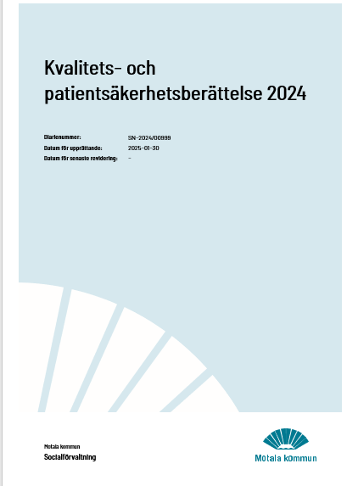
Kvalitets- och patientsäkerhetsberättelse 2024
Beskriver
hur socialförvaltningen arbetat med att utveckla kvaliteten och patientsäkerheten i verksamheten under det gångna verksamhetsåret.
Är en del av
förvaltningens systematiska kvalitetsarbete och ledningssystem.
Socialstyrelsens föreskrift om ledningssystem för kvalitet (SOSFS 2011:9) samt patientsäkerhetslag (SFS 2010:659).
Vi ska
fortsätta göra sådant som fungerar och förändra och utveckla det som vi kan göra ännu bättre.

Slide 3
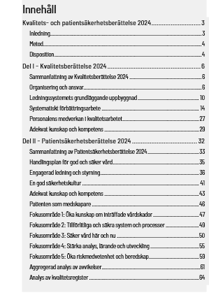
SOSFS 2011:9 Socialstyrelsens föreskrifter och allmänna råd om ledningssystem för systematiskt kvalitetsarbete
3 kap. Ansvar för och användning av ett ledningssystem
Ledningssystemet ska finnas och användas för att systematiskt och fortlöpande utveckla och säkra verksamhetens kvalitet
4 kap. Ledningssystemets grundläggande uppbyggnad
Processer och rutiner
Samverkan
5 kap. Systematiskt förbättringsarbete
Riskanalys
Egenkontroll
Utredning av avvikelser
Förbättrande åtgärder i verksamheten
Förbättring av processer och rutiner
6 kap. Personalens medverkan i kvalitetsarbetet
7 kap. Dokumentationsskyldighet
Kvalitetsberättelse

Slide 4
Del I - Kvalitetsberättelse

Slide 5
Sammanfattning
Socialförvaltningen har gjort framsteg i kvalitetsarbetet under 2024
Förbättrat resultat
Styr- och stöddokument
Samverkan och samverkansforum
Riskanalyser
Egenkontrollsplaner och genomförda egenkontroller
Hantering av synpunkter och klagomål
Brukarundersökningar och hantera resultat
Loggkontroller
Kompetens- och utbildningssatsningar
Förbättringsarbete krävs
Tillgänglighet av styr- och stöddokument
Kunskapshöjande insatser kring riskanalys kontra riskbedömning
Delge resultat av egenkontroller och registrera resultat för att jämföra över tid
Rapporteringsskyldighet och avvikelsehantering
Involvera medarbetare i kvalitetsarbetet
Prioritera kvalitetsarbetet
Socialförvaltningens kvalitetsledningssystem – Motala

Slide 6
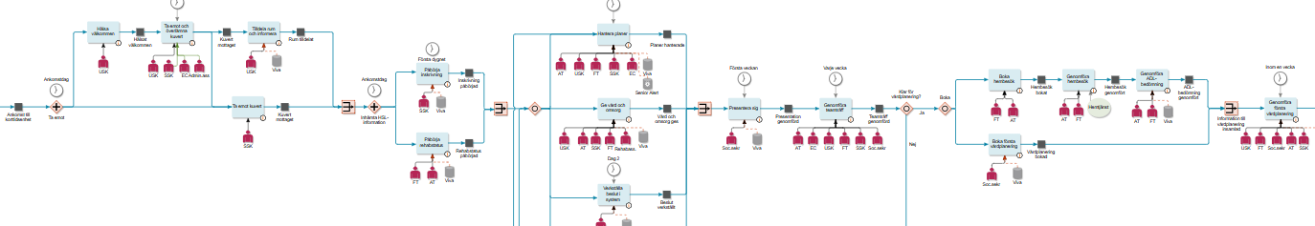
Ledningssystemets grundläggande uppbyggnad
Processer - Alla aktiviteter som ingår i socialnämndens ansvarsområde ska bidra till en leverans och ett värde för mottagaren.
Kartlägga och visualisera processer
Publicera, delge och använda processer - Socialtjänst, vård och omsorg | Motala kommuns processer
Processutveckling
Rutiner
Nytt arbetssätt har börjat implementeras
Reviderade styrdokument – en ökning med 16 procentenheter (jämförelse med 2023)
Ny SoL = skjuts i arbetet
Kvarstår – styrdokumentens tillgänglighet
Samverkan
Bra att samverkansforum värderas, justeras och omstruktureras utifrån behov
Tidigare identifierade behov (2023) har i stort omhändertagits
Höja blicken för en helhetssyn av kvalitets- och förbättringsarbetet (processutveckling)
Socialförvaltningens kvalitetsledningssystem – Motala
Notes:
Processer - Alla aktiviteter som ingår i socialnämndens ansvarsområde ska bidra till en leverans och ett värde för mottagaren.
Socialförvaltningen har under det gångna året växlat upp arbetet med att visualisera processer samt processutveckla. Framtagna processer kan numera publiceras på den kommunövergripande processplattformen där samtliga medarbetare kan ta del av dessa. Styr- och stöddokument kan kopplas. På ett kommunövergripande plan ser man över en modell för att ge verksamheterna förutsättningar att gå mot ett mer processinriktat arbetssätt. Det ska ge verksamheterna stöd och styrning att anmäla, visualisera, analysera, utveckla och förvalta processer. Detta förväntas leda till förbättrad kvalitet, effektivitet och samordning inom kommunens verksamheter. Utvecklingsarbetet pågår även under 2025.
Rutiner
Förvaltningen gör framsteg i att systematiskt arbete med styr- och styrdokument. Förbättringsområden som framkom i 2023 års berättelse har till stora delar omhändertagits. Flera verksamhetsområden har nu egna planer för uppföljning och revidering av de styrdokument som verksamhetsområdet har ägandeskap för. Under verksamhetsåret har nytt arbetssätt för hantering av styrdokument implementerats. Arbetssättet reglerar frekvens när uppföljning ska ske, dokumentstruktur, hantering vid revidering samt tillgänglighet och påminnelse. Utöver systematisk uppföljning inkluderas hantering av styrdokument även i utvecklingsuppdrag (verksamhetsutveckling). Antalet reviderade styrdokument har ökat med sex procentenheter i förhållande till år 2023. Med kommande ny socialtjänstlagstiftning under 2025 kommer förvaltningen behöva genomföra en fullständig genomlysning av samtliga styr- och stöddokument. Likaså värdera vilka som kan sammanslås för att minska antalet. Arbetet är omfattande men bedöms som positivt då det blir ett högprioriterat arbete som ger arbetet med styr- och stöddokument en skjuts.
Samverkan
Det som framställts föregående år gällande behov av nya samverkansforum och vidareutveckling av befintliga har uppfyllts i hög grad. Det ses som positivt att samverkansforum justerats och omstrukturerats under det gångna året. Detta är en förutsättning för ett lyckat och hållbart kvalitetsarbete.

Slide 7
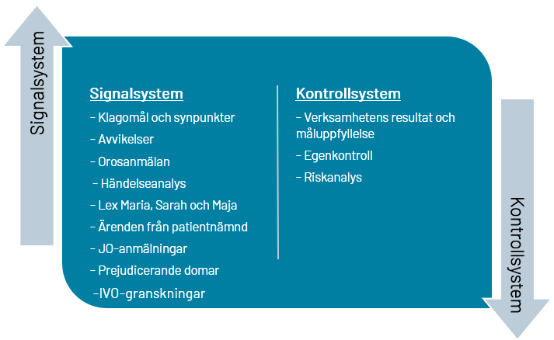
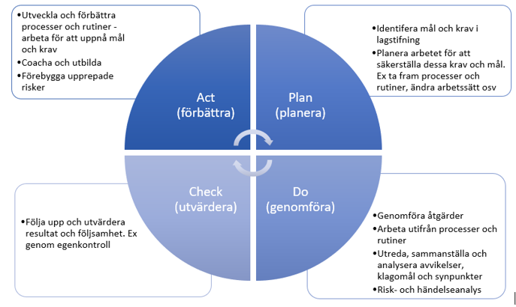
Systematiskt förbättringsarbete
Riskanalyser
Riskanalysledare finns
Fler riskanalyser görs
Åtgärder arbetas med
Andra former av riskanalyser – SWOT, SWOR, SOAR
Riskanalys kontra riskbedömning
Egenkontroller
Egenkontroller behöver dokumenteras och analyseras – följa, trender
Återrapportering för lärande
Egenkontroller över gränserna
Klagomål och synpunkter inklusive beröm
Majoriteten hanteras i individärenden
Från 2025 per tertial
Behov av sammanställning på aggregerad nivå
Fortsätt att uppmuntra till synpunkter och klagomål
Antalet inkomna klagomål och synpunkter fördelat på år | 2019 | 2020 | 2021 | 2022 | 2023 | 2024
 | 42 | 49 | 57 | 43 | 59 | 43
Socialförvaltningens kvalitetsledningssystem – Motala
Notes:
Riskanalyser Riskanalys är en del av det förebyggande arbetet som utgör en viktig del av det systematiska kvalitetsarbetet. Riskanalys görs primärt för att identifiera risker för enskilda i samband med förändringar men tillämpas även vid strukturella förändringar. Inom socialförvaltningen finns utbildade riskanalysledare. För att inte enbart fokusera på risker utan även resultat tillämpas även andra metoder för riskanalys såsom SWOT, SWOR och/eller SOAR. Åtgärder som riskanalysen föranlett har socialförvaltningens olika verksamheter arbetat med. Några exempel avser reviderade rutiner. Sammantaget har socialförvaltningens arbete med riskanalyser stärkts under de senaste åren. Dock förekommer det att riskanalys och riskbedömning blandas vilket är en kunskapsbrist som behöver hanteras.
Egenkontroller Enligt socialförvaltningens ledningssystem ska varje verksamhet ha en egenkontrollplan som beskriver vilka egenkontroller som ska genomföras under verksamhetsåret. Till varje egenkontroll ska det framgå tillvägagångssätt om vem som gör vad, hur och när. Likaså hur resultatet ska återkopplas. Vad som ska mätas kan delas upp utifrån uppföljning eller utvärdering. Uppföljning fokuserar på att mäta aktiviteter. Utvärdering värderar effekter av insatser det vill säga fokus på måluppfyllelse och värden.
Socialförvaltningens kvalitetsledningssystem – Motala
Förvaltningen har gjort framsteg vad gäller upprättade egenkontrollplaner. En utveckling av egenkontrollsarbetet skulle kunna vara att genomföra kontroller och delge resultat mellan verksamhetsområden, likt hur Utredning stöd och tillstånd granskat genomförandeplaner inom Utförare hemtjänst. Detta bedöms kunna stärka det förvaltningsgemensamma kvalitetsarbetet.
Klagomål och synpunkter inkl. beröm
Att ta emot och utreda klagomål och synpunkter syftar till att fånga upp åsikter om utförda tjänster eller annat, för att kunna använda dessa i förbättringsarbete. Inom socialförvaltning finns Rutin för synpunkter och klagomål (SN 2019/00190). Sammanställning av klagomål och synpunkter ska, enligt rutinen, sammanställas två gånger per år. Sammanställning har ej genomförts i enlighet med rutinen. Framöver kommer sammanställning istället att ske varje tertial. Det bedöms bli för lång period mellan om det görs halvårsvis eller på helår.
Tabellen ovan visar att antalet klagomål och synpunkt ser förhållandevis lika ut för perioden 2019–2024. Det är stor variation i innehåll och vilka verksamheter som berörs. Exempel på innehåll är; parkering av verksamhetens bilar, missnöje gentemot verksamheter, bilkörning, välfärdsteknik, minoritetsspråk och mat. Viktigt att beakta att en synpunkt inte enbart behöver vara negativ. I vissa fall avser det även beröm vilket så även är fallet för 2024.
Inom delar av förvaltningens löpande verksamhet förekommer normalt att hantera konflikter och motstridiga intressen som kan leda till uttryck för missnöje. Majoriteten av de klagomål och/eller synpunkter som gäller individärenden hanteras utanför kommunens synpunktshanteringssystem. Dessa registreras i den enskildes ärende/åtagande i verksamhetssystemet. De är således inte inkluderade i tabellen ovan. Det finns inte någon sammanställning av dessa på aggregerad nivå.

Slide 8
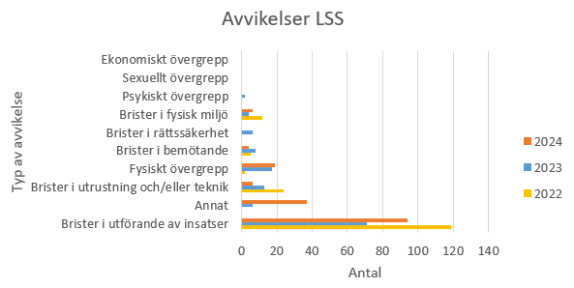
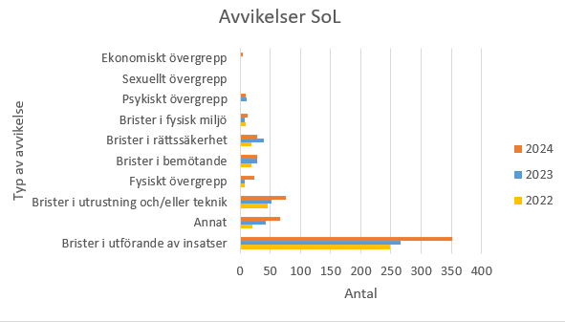
Systematiskt förbättringsarbete
Den enskilde som medskapare i kvalitetsarbetet
Fortsatt genomförda brukarundersökningar inkl. uppväxling
Förbättringsbehov arbetas med – åtgärdsplaner tas fram och prioriteringar görs
Delge resultat = lärande organisation
Avvikelser
Rapporteringsskyldighet och avvikelsehantering = prioriterat arbete
Följa avvikelser löpande
Arbeta med aggregerade analyser - trender
Analys på gruppnivå för lärande, lämpliga åtgärder och för att minska risk för återupprepning
Informationssäkerhet
Brister kvarstår ej gällande loggkontroller
Rutin efterlevs
Rapporterade personuppgiftsincidenter | 2023 | 2024
 | 5 | 12
Socialförvaltningens kvalitetsledningssystem – Motala
Notes:
Den enskilde som medskapare i kvalitetsarbetet En grundläggande förutsättning för kvalitetsarbetet är den enskildes delaktighet, möjlighet att påverka och att stöd så långt som möjligt utformas och genomförs i samråd med den enskilde. Förvaltningen fortsätter med brukarundersökningar och har under året även växlat upp arbetet. Utöver detta är socialförvaltningen i fortsatt rätt riktning att än mer involvera den enskilde på olika sätt. Inom områden där förbättringsområden framgår har prioriteringar gjorts och plan för åtgärder tagits fram. Således omhändertas resultatet. Att involvera den enskilde som medskapare i utvecklings- och förbättringsarbete behöver ständigt fortgå och utvecklas. Ju närmare mottagaren vi kommer – ju större är möjligheterna att de får inflytande och påverkan över sin egen eller sin närståendes behov av socialtjänstens stöd.
Avvikelser Antalet SoL-avvikelser har ökat betydligt i förhållande till jämförelseår. Nu, liksom tidigare år, är majoriteten av avvikelsetyp kopplat till brister i utförandet av insatser. Att flest avvikelser föreligger inom detta område bedöms ej som anmärkningsvärt då det är inom utförande verksamhet som socialförvaltningen har mest volymer och verksamheter. Orsaker till att avvikelser ökat ännu ett år kan bero på en högre medvetenhet och uppmärksamhet. Då det saknas analyser på aggregerad nivå blir orsaken till ökat antal avvikelser enbart en hypotes i kvalitetsberättelsen. Den avvikelsetyp som minskat i antal registrerade avvikelser avser brister i rättssäkerhet. Orsak bedöms vara för få registrerade avvikelser.
För 2024 har antalet avvikelser inom LSS ökat något i förhållande till jämförelseår. Nu, liksom tidigare år, är majoriteten av avvikelsetyp kopplat till brister i utförandet av insatser. Liksom för SoL-avvikelser bedöms detta ej som anmärkningsvärt då det är inom utförande verksamhet som socialförvaltningen har mest volymer och verksamheter. Fortsatt analys av ökat antal avvikelser är förbättrade arbetssätt inom området samt en ökad medvetenhet och uppmärksamhet. Innehållet i avvikelsetypen annat bör fördjupas i förvaltningens kvalitetsarbete för att reda ut vad de avser. Detta skulle kunna medföra en förbättrad registrering av avvikelsetyp och fortsatt analys.
Arbetet med ny rutin för rapporteringsskyldighet, avvikelser och hantering av lex är fortfarande inte färdigställt. Framtaget utkast behöver omarbetas i syfte att förenkla för medarbetare samt för att särskilja på att rapportera och att utreda. Frågan hanteras förvaltningsövergripande. Likt tidigare år är rapporteringsskyldighet och avvikelsehantering ett område som behöver utvecklas. För vissa verksamheter upprättas ytterst få avvikelser vilket bedöms handla om okunskap eller brister i att registrera avvikelser. För resterande verksamheter har antalet registrerade avvikelser ökat. Förvaltningens olika verksamhetsområden behöver arbeta mer med aggregerade analyser och följa trender för att hitta åtgärder inte enbart på individnivå. Omarbetad och utvecklad rutin för området är angeläget att få färdigställd och behöver prioriteras högt. Trots detta är det av fortsatt vikt att följa trender, prata om rapporteringsskyldighet samt säkerställa att avvikelseregistrering sker och hanteras. Fördelaktigt om sammanfattningar även kan delges över verksamhetsområdena i syfte att bredda lärandet och således minska risker att nya liknande brister uppstår.
Lex Sarah
För 2024 har två anmälning enligt lex Sarah avseende allvarligt missförhållande gjorts till IVO. Den första anmälan avsåg brister i nämndens handläggning av vården av en ung vuxen som försvann. Av IVO:s beslut framkom att de avslutar ärendet utan några åtgärder. Bedömningen som låg till grund för beslutet var att huvudmannen fullgjort sin utrednings- och anmälningsskyldighet i enlighet med 23 g § och 24 e-f §§ LSS. Utredningen har enligt IVO:s bedömning visat att huvudmannen har:
Vidtagit åtgärder för att utan dröjsmål avhjälpa eller undanröja missförhållandet.
Identifierat bakomliggande orsaker till det inträffade.
Vidtagit och/eller planerat att vidta åtgärder för att förhindra att något liknande inträffar igen.
Den andra anmälan har beslut från IVO ännu inte inkommit. Hanteringen av lex Sarah är likväl som övrig avvikelsehantering ett utvecklingsområde som kräver åtgärder.
Informationssäkerhet
Det åligger varje chef att ge sina medarbetare den information och utbildning som krävs för att uppnå en god informationssäkerhet och för att skapa ett säkerhetsansvar hos medarbetarna. Samtliga medarbetare ansvarar för att känna till och följa gällande riktlinjer och instruktioner. Under året har rutin för loggkontroller i verksamhetssystem och nationell patientöversikt (dnr. 19/SN 0334) reviderats. Loggkontroller ska genomföras månadsvis. Samtliga verksamhetsområden inom socialförvaltningen efterlever rutinen vilket är en avsevärd förbättrad hantering. Tidigare år har efterlevnaden brustit och loggkontroller har enbart skett vid begäran. Orsaker till numera efterlevnad är utvecklat och automatiserat systemstöd som underlättar hanteringen och påminner om uppgiften.
Två anmälningar har gjorts till Integritetsskyddsmyndigheten (IMY). Beslut har ännu ej inkommit. Orsaker till ökat antal rapporterade personuppgiftsincidenter beror mest troligt på ökad medvetenhet.

Slide 9

Personalens medverkan i kvalitetsarbetet
Diskuteras i ledningsgrupperna i högre grad.
Kvalitetsberättelsen behöver delges medarbetare
Kvalitetsberättelsen och ledningssystemet behöver sättas i ett sammanhang
Kvalitet som en likvärdig styr- och uppföljningsfaktor såsom ekonomi och arbetsmiljö
Tips! Ta stöd av KPSB och detta presentationsunderlag. Dela upp arbetet och jobba med ett avsnitt åt gången. Skapa diskussionspunkter och koppla till just din enhets kvalitetsarbete.
Socialförvaltningens kvalitetsledningssystem – Motala
Notes:
Det är av vikt att inkludera medarbetare så att kvalitetsarbetet följer med i samtliga strukturer och når ut. Kvalitet är likväl som andra områden en grundläggande princip för ledning och styrning. Resultatet av Kvalitets- och patientsäkerhetsberättelsen för verksamhetsår 2023 har som helhet delgivits samtliga chefer inom socialförvaltningen. Dels för dem som närvarade under våren 2024 års chefsförmiddag samt skriftligen i form av presentationsunderlag som kan användas som stöd vid information till övriga medarbetare. Berättelsen i sin helhet har också skickats ut till samtliga chefer inom socialförvaltningen. Hantering för socialnämnden är likvärdig.
Fortsatt kvarstår förbättringsområde i form av att Kvalitets- och patientsäkerhetsberättelse även ska delges till medarbetare, ej enbart chefer. Denna brist kvarstår sedan år 2023. Dock positivt att fler verksamhetsområden gått igenom berättelsen i sina respektive ledningsgrupper. Att delge berättelsen kan genomföras på olika sätt. Det primära är att dess resultat delges. Detta medför också att ledningssystemet sätts i ett sammanhang vilket verkar för en ökad förståelse för varför olika områden i ledningssystemet arbetas med. Att delge och gemensamt analysera berättelsens resultat är också ett sätt att följa verksamhetsområdets förflyttningar i kvalitetsarbetet. Likaså att framhärda kvalitetsarbetet som en huvudsaklig arbetsuppgift och inte något ”utöver” grunduppdraget. Kvalitet ska ses som en likvärdig styr- och uppföljningsfaktor såsom ekonomi och arbetsmiljö. Det är inte något som ligger utanför utan behöver integreras i styr- och ledningsmodellen. Förvaltningen behöver förbättra sina analyser i vad olika kvalitetsarbeten och satsningar medför samt uppföljningen av dess effekter.

Slide 10

Adekvat kunskap och kompetens
Omfattande kunskaps- och kompetenshöjande arbete har genomförts.
Följa upp hur det påverkar kvaliteten i positiv riktning. Några exempel SSPF Barnkonventionen Palliativ omvårdnadsutbildning Lingio språkapp Evikomp – olika spår SÄBO-dagar ULS-dagar Signs of Safety Kriminalitet Rättssäkerhet
Socialförvaltningens kvalitetsledningssystem – Motala
Notes:
Det kan konstaterats att liksom föregående år har socialförvaltningen genomfört ett omfattande arbete med kunskaps- och kompetenshöjande insatser under 2024. För att mäta effekterna av dessa bör förvaltningen genom verksamhetsområdena följa upp och genomföra analyser för hur kunskaps- och kompetenshöjande åtgärder påverkar kvaliteten i positiv riktning.

Slide 11
Fortsatt arbete
Det fortsatta kvalitetsarbetet, identifierade brister och utvecklingsbehov hanteras inom respektive verksamhetsområdes verksamhetsplan.
På verksamhetsnivå - Tertialavstämning och dokumentation av pågående kvalitetsarbete, resultat och analys.
Socialförvaltningens kvalitetsledningssystem – Motala

Slide 12

Del II - Patientsäkerhetsberättelse

Slide 13
Metod för inhämtning 2024
Mallen något reviderad men utgår fortsatt från Socialstyrelsens handlingsplan.
Samtliga verksamhetschefer för KHSV, ULS, UST, HT och SÄBO rapporterar in gällande patientsäkerhet.
MAR och MAS sammanställer i KPSB
Pilot på KHSV med inhämtning av delar för KPSB i tertial.
Utvärdering visar på positivt resultat med mer systematiskt arbete under året och mindre risk för att några delar tappas bort. Dessutom positivt att kunna visualisera det faktiskt gjorts och fira framgång.
Planeras för breddinförande på samtliga verksamheter 2025.

Slide 14
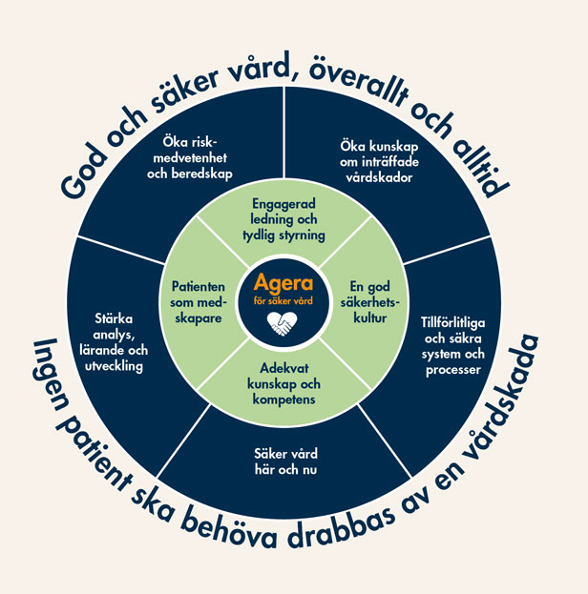
Nationell handlingsplan för patientsäkerhet
2020-2024

Slide 15
Sammanfattning
Patientsäkerhetsarbetet inom SF under 2024
Områden som förbättrats under 2024:
Fler egenkontroller
Bättre samverkan med andra vårdgivare
Mer teambaserat arbete
Påbörjat processarbete
Införande av digitala arbetssätt
Systematiskt arbete med utredning av allvarliga vårdsskador
Utbildningar för personal både internt och externt
Områden i behov av utveckling:
Analys och lärande av avvikelser
Riskanalys
Revidering av styrdokument
Patientdelaktighet
Hälsofrämjande och preventivt arbete
Notes:
Fler egenkontroller ex loggar, journalgranskning, lyftselar
Bättre samverkan med andra vårdgivare ex VåC
Mer teambaserat arbete ex ULS teamträffar
Påbörjat processarbete ex delegering och korttidsprocessen
Införande av digitala arbetssätt ex digital signering
Systematiskt arbete med utredning av allvarliga vårdsskador
Utbildningar för personal både internt och externt
Områden i behov av utveckling:
Analys och lärande av avvikelser ex tertial sammanställning
Riskanalys skillnad mot riskbedömning och genomförande av åtgärder
Revidering av styrdokument ex ssk handbok
Patientdelaktighet
Hälsofrämjande och preventivt arbete ex Senior alert och förebyggande hembesök

Slide 16
Engagerad ledning och styrning
Mål och strategier
KPSB återrapporterad på ledningsnivå men ej nått ut till medarbetare i de flesta verksamheterna
Rapportering av patientsäkerhetsarbete i tertial inom KHSV
SÄBO-analysen
Större revidering av rutin för delegering och rutin för teamträffar
Nytt koncept för säkra personförflyttningar med ny rutin, digital utbildning och praktiskt utbildning

Slide 17

Engagerad ledning och styrning
Organisation och ansvar
Ny verksamhetschef för KHSV
Ny enhetschef ssk ordinärt
Flera nya enhetschefer inom utförarverksamhet. Introduktion för nya chefer och samverkansforum på aktuella enheter för tryggad patientsäkerhet.
Förändring av områden hemtjänst för ssk och rehab
Planering för förflyttning av pers.ass-ärenden från ordinärt till ULS på rehabsidan.
Utvärdering av ansvarsfördelning av hjälpmedel och medicintekniska produkter (MTP) mellan SF-Fastighet-Sodexo
Utökning av SÄBO-platser Åkervallen

Slide 18

Engagerad ledning och styrning
Samverkan
Avstämning mellan Motala kommun och Region Östergötland varannan vecka, nu även med vårdcentralerna
Ökad samverkan mellan KHSV, ULS och UST vid boendeplacering LSS och soc.psykiatri
Teamträffar ULS
Fortsatt svårt att få till god samverkan med psykiatrin och utskrivande enheter på US

Slide 19
En god säkerhetskultur
Ledningsgrupper har infört avvikelser som stående punkt för ökat lärande
KHSV har avvikelser som stående punkt på alla APT
Positiv inställning till händelseanalyser i lärande och stärkande av patientsäkerhet
Fortsatt behov av att stärka chefer som starka kulturbärare
Sårbar
- Accepterar att incidenter händer
- Liten eftertanke om det egna beteendet
Reaktiv
- Förhindrar liknande incident
- Höft fokus på skadestatistik
Efterlevnad
- Förhindrar incidenter innan det uppstår
- Fokus på riskanalys och riskbedömning
Proaktiv
- Hög nivå på medvetenhet och utbildning
-Samverkan
Robust
- Alla är personligt engagerade för att förhindra incidenter
- Att arbeta säkert är en etablerad vana

Slide 20

Patienten som medskapare
Patientens delaktighet är ett område som generellt behöver utvecklas och utvärderas
Inom ULS har man en ökad patientmedverkan inför inflytt till boende med bland annat hembesök av AT
Stärkt samverkan mellan kognitiva teamet och Anhörigcenter
Alternativa kommunikationssätt inom ULS och behov av samverkan med KHSV
Patient och anhöriga erbjuds alltid vara delaktiga i händelseanalyser

Slide 21

Adekvat kunskap och kompetens
Flera utbildningar genomförda bland annat:
Leg. personal KHSV och RÖ bla andningshjälpmedel
Hemtjänstpersonal och LAH kring palliativ vård
Chefer kring ansvar för hjälpmedel och MT
ULS använder Evikomp systematiskt på enhet och verksamhetsövergripande
Införande av digital utbildning för läkemedelsdelegering i Evikomp
Nytt koncept för säkra personförflyttningar
Börjat nyttja utbildningsplattformen (Estracer)
Workshop med leg. personal kring Nära vård

Slide 22
Första varvet klart!

Slide 23
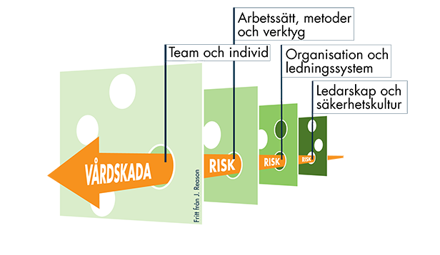
Fokusområde 1: Öka kunskap om inträffade vårdskador
Det saknas systemstöd för att enkelt kunna söka fram antalet vårdskador. Ny rutin och modul framskjutet
Sammanställning och analys av avvikelser på förvaltningsnivå har inte genomförts under 2024.
Händelseanalyser återrapporteras alltid till berörda medarbetare, arbetsgrupp och till relevanta ledningsgrupper.
Vissa händelseanalyser har haft ett utdraget utredningsförlopp.

Slide 24

Fokusområde 2: Tillförlitliga & säkra system och processer
Processarbetet fortlöpt på kommunövergripande nivå
Ritat upp en del processer bla delegering, korttidsprocess
Handbok för ssk ej klart
Fortsatt svårt att hitta våra rutiner
Digital signering infört på SÄBO

Slide 25
Fokusområde 3: Säker vård här och nu
Egenkontroll
Systematiskt kvalitetsarbete
Synpunkter och klagomål
Avvikelser
Riskanalys
Processer och rutiner
Egen-kontroll
Saknas egenkontrollplaner för patientsäkerhet
Kvalitetsregister kan nyttjas mer
Kollegial journalgranskning rehab
Loggkontroller
Uppföljning av hjälpmedel ex lyftselar och ramper
Behov av att koppla egenkontroll till kända risker

Slide 26

Fokusområde 3: Säker vård här och nu
Informationssäkerhet
Ny rutin för loggkontroller
Loggkontroll NPÖ fortsatt svårt
Bristande kännedom om rutin för personuppgiftsincidenter identifierat hos chefer
Missvisande information på extranät
Genomförts åtgärder med bland annat stärkt hantering av sekretessmaterial med sekretesstunna, nyttja digitalkalender istället för papper osv

Slide 27

Fokusområde 3: Säker vård här och nu
Rapporteringsskyldighet
Inom KHSV ges info vid introduktion samt på APT årligen Lite mer oklart i utförarverksamheterna
Ssk behöver stärka trygghet i att rapportera avvikelser inom egen yrkeskår
Nytt organisationsträd i Viva så att avvikelser hamnar hos chefer
Identifierade risker med att avvikelser skickas namngivet till MAR/MAS istället för funktionsbrevlåda
Organisatoriska avvikelser inom ULS

Slide 28
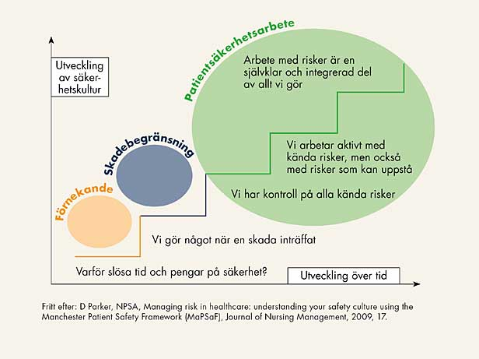
Fokusområde 4: Stärka analys, lärande och utveckling
Sammanställning och lärande av avvikelser
Sammanställning och analys av avvikelser ej genomförd av MAS/MAR
Ingen återrapportering av tertial till ledningsgrupp och APT
Vissa enheter sammanställer själva men ej systematiskt.
Uppskjutet arbete med avvikelserutin och modul gör det fortsatt svårt att få ut statistik
Alla händelseanalyser planeras med uppföljning på mins 3 och 6 månader

Slide 29

Fokusområde 4: Stärka analys, lärande och utveckling
Klagomål och synpunkter
Fortsatt identifierade brister inom hantering av synpunkter och klagomål.
Rutin är inte känd i verksamheterna
Bristande efterlevnad gällande dokumentation, diarieföring och aggregerad analys.
SÄBO gjort utbildning i Ciceron för att stärka kunskap hos chefer.
Korrekt underlag för antalet klagomål och synpunkter samt analys av dessa saknas. Trolig underrapportering.
Inga ärenden har inkommit från patientnämnd eller IVO

Slide 30

Fokusområde 5: Öka riskmedvetenhet och beredskap
Kontinuitetsplan för KHSV och SÄBO har tagits fram under 2024. Implementering under 2025
Riskanalys för digital signering genomförd men åtgärder ej hanterade
Riskanalys inför sommaren genomförd med åtgärder
Behov av stärka skillnader på riskanalys och riskbedömning
Ökad användning av risk som begrepp ex rapportering i avvikelser osv

Slide 31
Andra varvet klart!

Slide 32
Avvikelser
Notes:
Tertsial: T1T2T3 Sommaren är en tydlig riskperiod i alla verksamheter vilket kan uttydas av ökningen av avvikelser under tertiär två då det är många vikarier i verksamheten.
Under 2024 har det skrivits 4261 HSL-avvikelser inom socialförvaltningen. Av dessa var 2510 stycken fallavvikelser samt 2058 stycken HSL-avvikelser
Säbo fler kopplat till tradition och en närhetsprincip när alla jobba under samma tak
Ordinärt färre
Storleksmässigt borde ordinärt boende utifrån fler patienter ha fler avvikelser än Säbo
ULOS/LSS 2
Utförare LSS och socialpsykiatri har låg rapportering men har senaste åren sakta men säkert ökat.
Arbetet med utbildning och workshops för att sprida en god säkerhetskultur ser ut att ge resultat då antalet rapporterade avvikelser ökar. Den ökade andelen avvikelser ska dock inte tolkas som en ökad förekomst av avvikelser Att upptäcka risker och rapportera är en viktig del i kvalitetsutveckling.

Slide 33
Avvikelser

Slide 34
Säkra vårdövergångar
SVOP (Samordnad vård- och omsorgsplanering)
Slutenvårdsprocess
Öppenvårdsprocess
Cosmik Link
Läkarsamverkan
Handlar om kommunikation
Notes:
SVOP HSL +SOL+
Det har sen 2023 genomförts ett antal riskanalyser vilket är positivt.
Flera utav dem har dock påkallats i för sent skede vilket gjort det svårt att hinna genomföra åtgärder i förebyggande syfte.
Det saknas tydliga processer och rutiner för hur riskanalyser ska hanteras.
För det riskanalyser som genomförts har det dock framkommit stor uppskattning från analysdeltagare genom en känsla av ökad delaktighet, förebyggande arbete och riskmedvetenhet vilket stärker säkerhetskulturen. Det systematiska arbetssättet har varit gynnsamt för att komma åt faktiska grundorsaker till identifierade brister.
Det har framtagits en arbetsgrupp med representanter från samtliga verksamhetsområden som arbetet utvärdering av sommaren 2023 och åtgärder för identifierade risker inför 2024.
Det finns inte riskanalysledare inom alla verksamhetsområden vilket påverkar om det utförs riskanalyser eller ej. Det finns behov av stärkt kompetens i ledningsfunktioner för att etablera arbetssätt..

Slide 35




Kvalitetsregister
Notes:
Carina *
Swedem:
SveDem (Svenska Demensregistret) är en nationell databas där individer som nyligen har diagnostiserats med demenssjukdom registreras.
Det är också ett verktyg för årlig uppföljning av person med demenssjukdom. Vid återkoppling efter demensdiagnos, grundregistrerar sjuksköterskan aktuella uppgifter till SveDem primärvårdsmodul.
Det ger stöd för fortsatt uppföljning av demenssymtom och efter initial registrering sker årlig uppföljning av dessa patienter. När personen bor på särskilt boende med demensinriktning registrerar omvårdnadsansvarig sjuksköterska årliga uppföljningar i SveDem:s modul för särskilt boende.
2024 genomfördes införandet av obligatoriska konsultträffar på vårdcentralerna med minnesmottagningen och KHSV kognitiva team efter den pilotstudie som genomfördes under 2023. Generellt ser statistiken för SveDem ut att förbättrats, fler utredningar och uppföljningar genomförs i kommunen.
BPSD:
BPSD-registret (Beteendemässiga och Psykiska Symtom vid Demens) är ett nationellt kvalitetsregister för personer med BPSD-problematik. Registret är basen för all vård och omsorg vid kommunens särskilda boenden med demensinriktning och används för strukturerade bedömningar och uppföljningar i vardagsarbetet.
2024 började även de enheter utan demensinriktningar att registrera och använda BPSD registret och en omfattade utbildningsinsats startade på de aktuella enheterna. Alla personer med symtom på demenssjukdom ska enligt socialstyrelsen nationella riktlinjer få minst en årlig bedömning av sina BPSD symtom
Trenden att göra fler uppföljningar per patent har ökat under 2024.
Senior Alert
Senior Alert innebär att arbeta med att preventivt med att förebygga skador och ohälsa hos framförallt äldre över 65 år. Områden bedöms är trycksår, undernäring, fall, ohälsa i munnen samt blåsdysfunktion. Personer i både ordinärt och särskilt boende ska erbjudas riskbedömning och åtgärder för att motverka kända riskområden. Resultaten följs upp på respektive enhet och ger ett underlag att följa upp resultat på individnivå och på enhetsnivå
Totalt antal riskbedömda unika personer enligt Senior Alert registreringar fortsat ökat och var år 2024 590 (539) st inom särskilt boende både kommunala/privata och ordinärt boende. Även antalet bedömningar har ökat under året till 941 (856) stycken. Riskbedömningar där vi finner en eller fler risker har ökat och vi ligger i nivå med riket med 96 procent. Trots att resultatet på bakomliggande orsaker och åtgärdsplan vid risk har minskat ligger kommunen ändå bra till i förhållande till riket samt på en god nivå väl inom målområdenas ramar. En negativ trend är att vi är sämre än tidigare år på att registrera eller utföra de planerade åtgärderna. Denna parameter ligger inom varnings ramen både på rikets nivå liksom i kommunen.
Palliativ vård
I det palliativa registret registreras hur vården har varit för personer i livets slutskede. Syftet är att få kunskap om kvalitet i den palliativa vården i livets slut och därmed underlag till att förbättra den. De finns 8 kvalitets mått.
Vårdplan
Smärtlindring
Ångestdämpande
Utan trycksår
Mänsklig närvaro i dödsögonblicket
Brytpunkstsamtal 2023 87, 2024 76
Munhälsobed,
Smärtskattning
I de kommunala verksamheterna avled 156 personer under 2024 av dessa har 140 registrerats i det palliativa registret. Vilket innebär en täckningsgrad på 89 procent vilket innebär en ökning från 2023 (målvärde 70 procent).
Sammanfattningsvis ligger kommunen bra till i 5 av Socialstyrelsens 8 utvalda kvalitetsindikatorer. De 3 där de finns förbättringspotential
Här konstateras att under verksamhetsåret 2025 kommer detta vara en fortsatt prioriterad fråga för att förbättra den palliativa vården i livets slut.
Förbättringar att arbeta med Munhälsobedömningar, smärtskattning, Dok brytpunkt

Slide 36
Läkemedelsgenomgångar
Notes:
Enkel läkemedelsgenomgång är en kartläggning och sammanfattning av en patients samtliga ordinerade och använda läkemedel. Syftet är att upptäcka och åtgärda läkemedelsrelaterade problem och att säkerställa en bra läkemedelsbehandling.
Under 2024 dokumenterades totalt 156 läkemedelsgenomgångar registrerade i kommunens verksamhetssystem. Detta är en minskning av antalet jämfört med året innan, då det genomfördes 226 läkemedelsgenomgångar.
Även om kravet att erbjuda läkemedelsgenomgång åligger regionen, som har läkare anställda, så har sjuksköterska i kommunen ansvar att initiera läkemedelsgenomgång och att dokumentera när detta genomförs. En orsak till den minskade siffran kan vara osäkerhet var de ska dokumenteras och att det finns flera sökord vilket leder till att dokumentation ej blir likvärdig

